Slide 1
Лекция 2
Концепции и архитектура на БД

Slide 2
Структура на лекцията
Модели на данните и категориите им
История на моделите на данни
Схеми, инстанции и състояния
Three-Schema Architecture
Независимост на данните
DBMS езици и интерфейси
Database System Utilities and Tools
Централизирани и клиент-сървър архитектури
Класификация на DBMS

Slide 3
Модели на данните
Data Model:
Множество от концепции, което описва структура на БД, операциите за обработка на тези структури и редица ограничения, които БД трябва да спазва.
Data Model Structure and Constraints:
Конструкциите се използват за дефиниране на структури в БД
Обикновено конструкциите включват елементи (и техните типове данни), групи от елементи (т.е. entity, record, table) и връзки между тези групи
Ограниченията задават някои рестрикции върху валидността на данните; те трябва да са в сила по всяко време

Slide 4
Модели на данните (продължение)
Data Model Operations:
Тези операции се ползват за задаване на извличане и актуализации върху БД, чрез рефериране на конструкциите в модела на данните.
Операциите върху данновия модел може да включват basic model operations (т.е. insert, delete, update) и user-defined operations (т.е. съхранени процедури)

Slide 5
Категории модели данни
Conceptual (high-level, semantic) data models:
Предоставят концепции, които са свързани с представянето на данните според потребителите.
(наричат се entity-based или object-based data models.)
Physical (low-level, internal) data models:
Предоставят концепции, които описват в детайли как данните са съхранени в компютъра. Те се задават чрез дизайна и администрирането на DBMS
Implementation (representational) data models:
Предоставят концепции, които се намират между предходните 2 модела и се ползват от комерсиалните DBMS реализации.

Slide 6
Схеми срещу инстанции
Database Schema:
Описание на БД.
Включва описание на структурите на БД, типовете данни и ограниченията върху БД.
Schema Diagram:
Илюстративен поглед на схемата на БД.
Schema Construct:
Компонент на схемата или пбект в схемата, т.е. STUDENT, COURSE.

Slide 7
Схеми срещу инстанции
Database State:
Данните, съхранени в БД в даден момент от време. Тук се включват всички данни в БД.
Нарича се още database instance.
Терминът instance се прилага и към индивидуални компоненти на БД, т.е. record instance, table instance, entity instance

Slide 8
Database Schema срещу Database State
Database State:
Отнася се до съдържанието на БД в даден момент от време.
Initial Database State:
Отнася се до състоянието на БД, което се зарежда в началото.
Valid State:
Състояние, което удовлетворява структурата и ограниченията на БД.

Slide 9
Database Schema срещу Database State (продължение)
Разлика
database schema не се променя често.
database state се променя с промяна на данните в БД.
Schema се нарича и intension.
State е познато и кат extension.

Slide 10
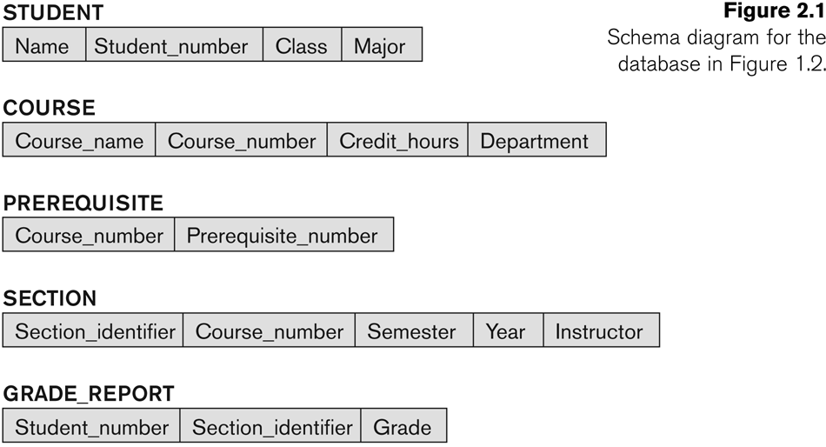
Пример на Database Schema

Slide 11
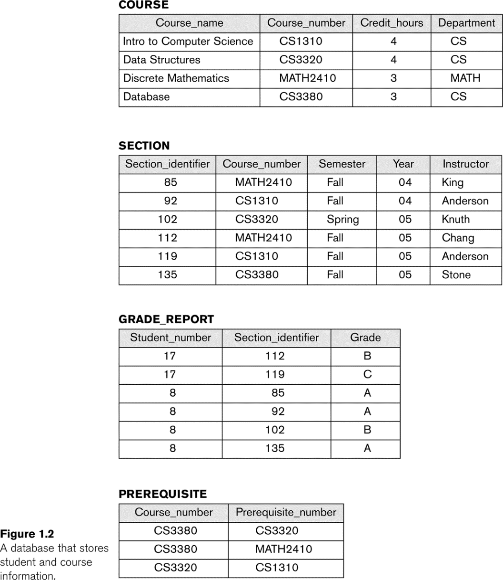
Прмер на database state

Slide 12
Three-Schema Architecture
Поддържа следните DBMS характеристики:
Независимост на данните от програмата.
Поддръжка на множество изгледи на данните.
Не се използва явно в комерсиалните DBMS продукти.

Slide 13
Three-Schema Architecture
Дефинира DBMS схеми на три нива:
Internal schema на вътрешно ниво за описание на физическото съхранение на структурите и достъпа до тях (т.е. indexes).
Обикновено използва физически модел на данните.
Conceptual schema на концептуално ниво описва структурите и ограниченията за цялата БД.
Използва концептуален или implementation модел на данните.
External schemas на външно ниво за описание на различни изгледи за потребителите.
Обикновено използва същия даннов модел, както концептуалната схема.

Slide 14
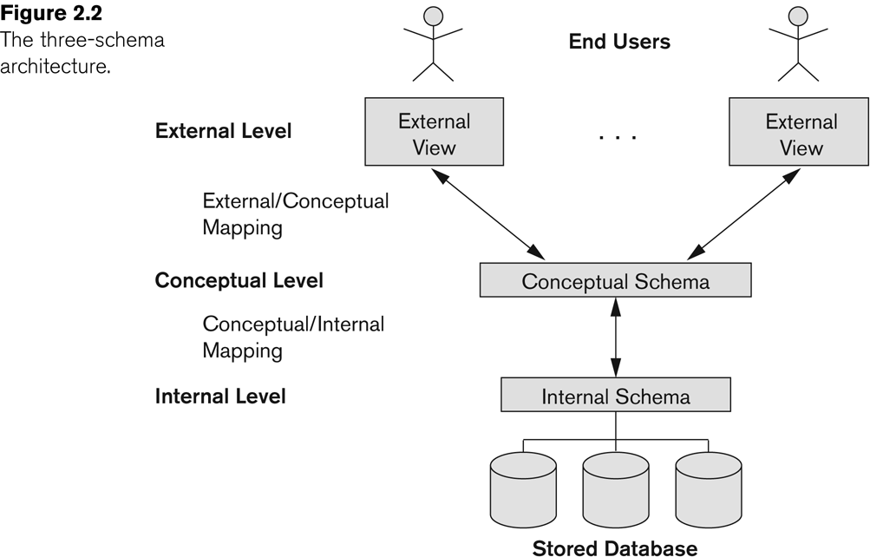
The three-schema architecture

Slide 15
Three-Schema Architecture
Mappings между схемите на различни нива е необходим за трансформиране на зявките и данните.
Програмите иползват външна схема и съпоставяне от DBMS на вътрешна схема за изпълнение.
Извлечените данни от вътрешно ниво от DBMS се преформатират, за да се предствят според изискванията на външния изглед (напр. Форматиране на резултатите от SQL заявка за показване в Web page)

Slide 16
Независимост на данните
Logical Data Independence:
Възможността да се смени концептуалната схема без промени във външната и свързаните с нея приложения.
Physical Data Independence:
Възможността да се смени вътрешната схема без промени по концептуалната.
Пример: вътрешната схема може да се промени при реорганизация на файловата структура или създаване на нови индекси, за подобряване на производителността на БД.

Slide 17
Независимост на данните (продължение)
Когато се промени схемата на ниско ниво, трябва да се промени само mappings между тази схема и схемите на по-високо ниво в DBMS, за да се поддържа даннова независимост.
Схемите на по-високо ниво не се променят.
Следователно, приложната програма не трябва да се променя, тъй като използва външните схеми.

Slide 18
DBMS езици
Data Definition Language (DDL)
Data Manipulation Language (DML)
Високо ниво или непроцедурни езици: тук се включва релационния език SQL
Може да се ползва самостоятелно или вграден в програмен код
Ниско ниво или процедурни езици:
Те се вграждат в програмен код

Slide 19
DBMS езици
Data Definition Language (DDL):
Използва се от DBA и дизайнерите на БД за задаване на концептуалната схема на БД.
В много DBMS, DDL се ползва и за дефиниране на вътрешната и външната схеми (изгледи).
В някои DBMS, се ползват отделни езици за дефиниране на вътрешната и външната схеми: storage definition language (SDL) и view definition language (VDL).
Обикновено SDL е реализиран през DBMS команди, предоставени на DBA и дизайнерите на БД

Slide 20
DBMS езици
Data Manipulation Language (DML):
Използва се за задаване на актуализации и изличане на данни от БД
Командите DML (data sublanguage) могат да се вграждат в езици за програмиране с общо предназначение (host language), като COBOL, C, C++ или Java.
За достъп до DBMS от език за програмиране се предоставя и библиотека от функции.
Самостоятелните DML команди могат да се полват директно (query language).

Slide 21
Типове DML
High Level или Non-procedural Language:
Пример: SQL relational language
Те са множествено ориентирани и задават какви данни са извлечени, а не как.
Декларативни езици.
Low Level или Procedural Language:
Извличат само по един запис в даден момент от време;
За получаване на повече записи се ползват цикли и позициониране с указатели.

Slide 22
DBMS интерфейси
Самостоятелни query language интерейси
Пример: Интерактивни SQL заявки в (т.е. SQL*Plus в ORACLE)
Програмен интерфейс за вграждане на DML в език за програмиране
Дружелюбен интерфейс
Меню базиран, базиран на форми, графичен и т.н.

Slide 23
DBMS интерфейс за програмни езици
Програмни интерфейси за вграждане на DML в езици за програмиране:
Embedded Approach: embedded SQL (за C, C++ и др.), SQLJ (за Java)
Procedure Call Approach: JDBC за Java, ODBC за другите езици за програмиране
Database Programming Language Approach: ORACLE има PL/SQL - програмен език базиран на SQL; езиците вграждат SQL и неговите типове данни като компоненти

Slide 24
Database System Utilities
Изпълняват редица функции като:
Зареждане на данни, съхранени в БД, включително необходимото конвертиране.
Backing up на БД периодично.
Реорганизация на файловата структура на БД.
Генериране на отчети.
Наблюдение на производителността на БД.
Други функции като сортиране, компресия на данните и т.н.

Slide 25
Други Tools
Data dictionary / repository:
Използва се за съхранение на описание на схемата и друга информация като дизайнерски решения, потребителска информация и др.
Active data dictionary е достъпен от DBMS софтуер потребителите/DBA.
Passive data dictionary е достъпен само от потребителите/DBA.

Slide 26
Други Tools
Application Development Environments and CASE (computer-aided software engineering) tools:
Примери:
PowerBuilder (Sybase)
JBuilder (Borland)
JDeveloper 10G (Oracle)

Slide 27
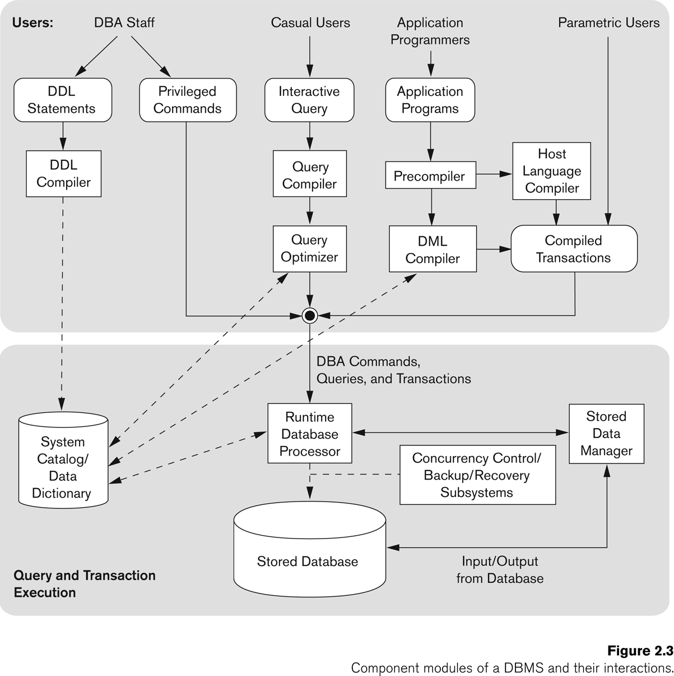
Обичайните DBMS компоненти

Slide 28
Централизирани и Клиент/сървър DBMS архитектури
Централизирани DBMS:
Комбинират всичко в една система - DBMS software, hardware, application programs и user interface processing software.
Потребителят може да се свърже през отдалечен терминал – всички обаработки обаче са централизирани.

Slide 29
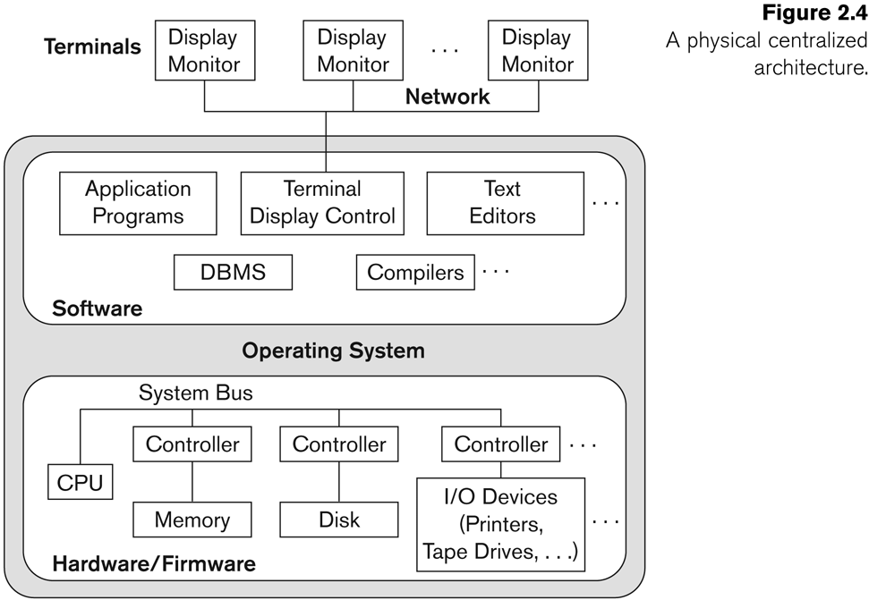
Физическа централизирана архитектура

Slide 30
Основни 2-слойни клиент/сървър архитектури
Специализирани сървъри със специализирани функции
Print server
File server
DBMS server
Web server
Email server
Клиентите могат да достъпят сървъра при необходимост.

Slide 31
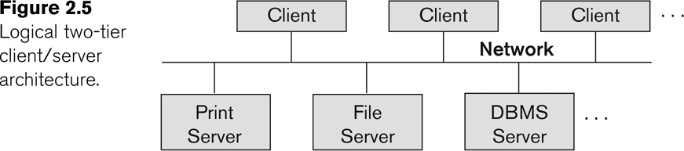
Логическа 2-слойна клиент/сървър архитектура

Slide 32
Клиенти
Предоставя подходящ интерфейс през клиентски софтуерен модул за достъп до различни сървърни ресурси.
Клиентите могат да бъдат машини без дискове, PC-та или Workstations с инсталиран клиентски софтуер.
Връзката към сървъра се осъществява през мрежа.
(LAN: local area network, wireless network, т.н.)

Slide 33
DBMS Server
Предоставя услугите „запитвания“ и „транзакции“ към БД на клиента
Relational DBMS servers се наричат и SQL servers, query servers или transaction servers
Клиентските приложения използват Application Program Interface (API) за достъп до БД на сървъра през стандартен интерфейс:
ODBC: Open Database Connectivity standard
JDBC: за програмен достъп през Java
Клиентът и сървърът трябва да инсталират подходящи клиентски и сървърен модули за ODBC или JDBC

Slide 34
2-слойна клиент/сървър архитектура
Една клиентска програма може да се свърже към няколко DBMS, който се наричат data sources.
В най-общия случай източник на данни може да бъде файл или друг non-DBMS софтуер, който управлява данни.
Допускат се вариации в поведението на клиента, т.е. при някои DBMS обекти, се прехвърля повече функционалност (като речника на данните, оптимизация, recovery между множество сървъри и др.) към клиента.

Slide 35
3-слойна клиент/сървър архитектура
Използва се най-често при Web приложения
Междинният слой се нарича Application Server или Web Server:
Съхранява софтуер за връзка в web и бизнес логиката на приложението. Използва се за достъп до данните от сБД сървър.
Работи като канал за изпращане на данни между сървъра и клиента на БД.
3-слойната архитектура подобрява сигурността чрез:
БД сървърът е достъпен само през междинния слой
Клиентът не може да достъпи директно БД сървъра

Slide 36
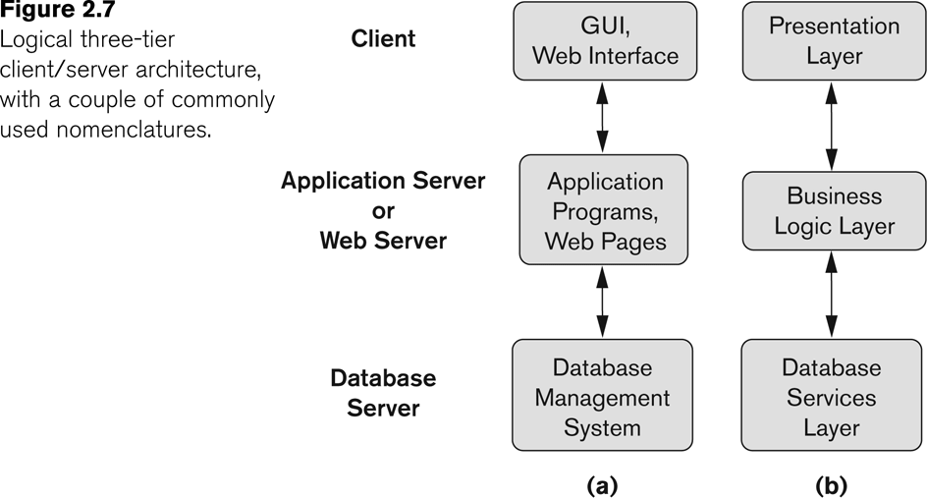
3-слойна клиент/сървър архитектура

Slide 37
Класификация на DBMSs
Според използвания модел на данните:
Традиционни: Relational, Network, Hierarchical.
Вградени: Object-oriented, Object-relational.
Други класификации
Single-user (ползват се с РС) срещу multi-user (повечето DBMSs).
Centralized (ползват един компютър с една БД) срещу distributed (ползват множество компютри и множество БД)

Slide 38
Вариации на разпределени DBMSs (DDBMSs)
Homogeneous DDBMS
Heterogeneous DDBMS
Federated or Multidatabase Systems
Distributed Database Systems – днес са еквивалентни на client-server based database systems, защото:
Не поддържат напълно разпределена среда, а множество БД сървъри поддържат множество клиенти.

Slide 39
Ценово проучване на DBMSs
Ценови обхват: от free open-source systems до конфигурации, струващи милиони долари
Примери на free relational DBMSs: MySQL, PostgreSQL
Комерсиалните DBMS предлагат допълнителни специализирани модули - time-series module, spatial data module, document module, XML module
Купуват се отделно
Различни опции в лиценза: site license, мах брой паралелни потребители към БД (seat license), single user и т.н.

Slide 40
История на данновите модели
Network Model
Hierarchical Model
Relational Model
Object-oriented Data Models
Object-Relational Models

Slide 41
История на данновите модели
Network Model:
Първата мрежова DBMS е реализирана от Honeywell през 1964-65 (IDS System).
Възприета е за тежка, поради поддръжката на CODASYL (Conference on Data Systems Languages) (CODASYL - DBTG report of 1971).
По-късно е реализирана в различни големи системи - IDMS (Cullinet – сега Computer Associates), DMS 1100 (Unisys), IMAGE (H.P. (Hewlett-Packard)), VAX -DBMS (Digital Equipment Corp., next COMPAQ, now H.P.).

Slide 42
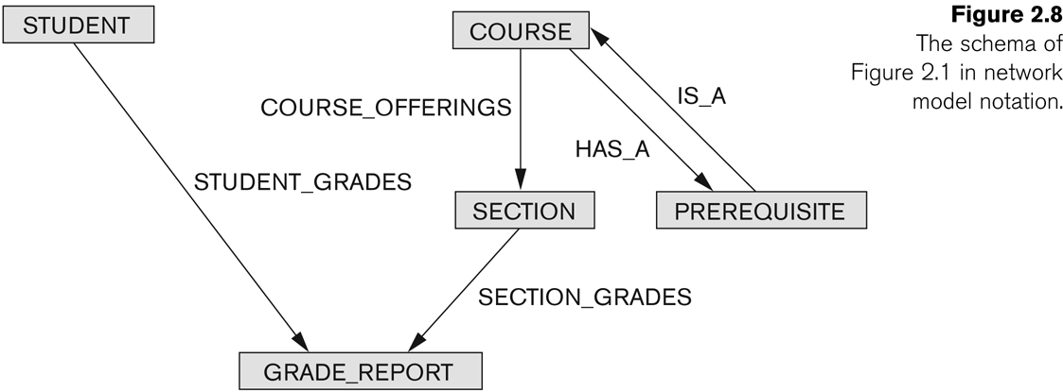
Пример на Network Model Schema

Slide 43
Network Model
Предимства:
Мрежовият модел може да моделира сложни връзки и да представя семантика за добавяне/изтриване на връзки.
Може да обхване повечето ситуации за моделиране чрез типове запис и типове връзки.
Езикът е навигационен; позлва конструкции като FIND, FIND member, FIND owner, FIND NEXT within set, GET и др.
Достъпна е оптимална навигация през БД.

Slide 44
Network Model
Недостатъци:
Навигационна и процедурна природа на обработките
БД съдържа сложен масив от указатели към записи.
Малки възможности за автоматична “query optimization”

Slide 45
История на данновите модели
Hierarchical Data Model:
Първоначално реализиран от обединените усилия на IBM и North American Rockwell около 1965. Като резултат е създадена IMS family of systems.
Продуктът на IBM IMS е имал (и все още има) широка потребителска основа
Йерархичният модел е формализиран на база IMS system
Други системи, поддържащи този модел: System 2k (SAS inc.)

Slide 46
Hierarchical Model
Предимства:
Лесен за създаване и поддържане
Съответства на определен брой естествено създадени йерархии като organization (“org”) chart
Езикът е лесен:
Ползва конструкции като GET, GET UNIQUE, GET NEXT, GET NEXT WITHIN PARENT и др.
Недостатъци:
Навигационна и процедурна природа на обработките
БД се показва като линейна последователност от записи
Малки възможности за "query optimization"

Slide 47
История на данновите модели
Relational Model:
Предложен през 1970 от E.F. Codd (IBM), първата комерсиална система е създадена през 1981-82.
Сега се ползва в множество комерсиални продукти (DB2, ORACLE, MS SQL Server, SYBASE, INFORMIX).
Съществуват множество free open source реализации като MySQL, PostgreSQL
Най-доминиращата, за разработка на приложения, БД.
SQL relational standards: SQL-89 (SQL1), SQL-92 (SQL2), SQL-99, SQL3, …
Предмет на разглеждане в курса.

Slide 48
История на данновите модели
Object-oriented Data Models:
Множество модели са предложени за реализация в БД.
Един компромисен модел на persistent O-O Programming Languages като C++ (в OBJECTSTORE или VERSANT), и Smalltalk (в GEMSTONE).
В добавка системи като O2, ORION (в MCC – след това ITASCA), IRIS (в H.P.- ползват Open OODB).
Object Database Standard: ODMG-93, ODMG-version 2.0, ODMG-version 3.0.

Slide 49
История на данновите модели
Object-Relational Models:
Най-новите разработки. Започват с Informix Universal Server.
Релационните системи вграждат концепциите от обектните БД и се създават обектно-релационни БД.
Като примери могат да се посочат късните версии на Oracle-10i, DB2 и SQL Server.
Стандартите включват SQL-99 и се очаква разширение в бъдещите SQL стандарти.

Slide 50
Преглед
Модели на данните и категориите им
История на моделите на данни
Схеми, инстанции и състояния
Three-Schema Architecture
Независимост на данните
DBMS езици и интерфейси
Database System Utilities and Tools
Централизирани и клиент-сървър архитектури
Класификация на DBMS

